Slide 1
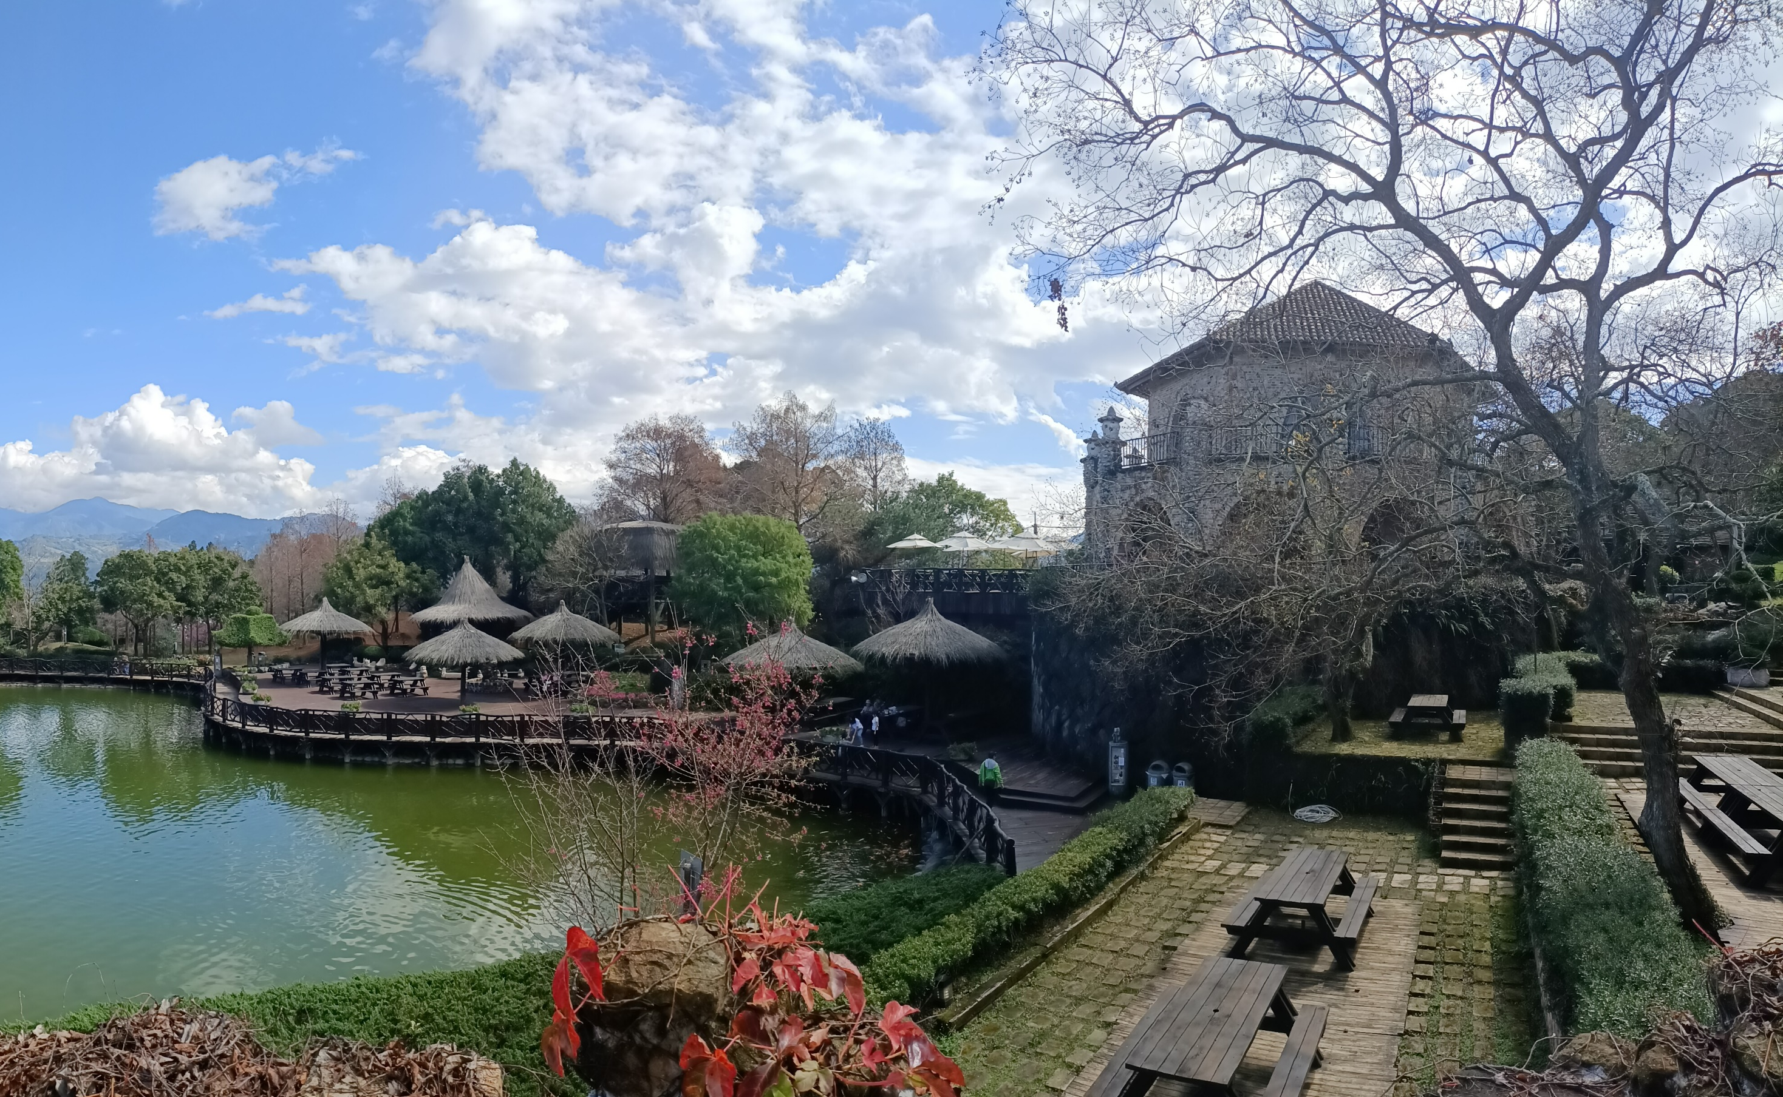

趣放假
Trip Fun Chill
組長：10946009陳品茹
組員：10946003吳宇晞
10946010劉姿妘
10946013趙 晴
10946029李嘉羚
指導老師：李文毅 老師

Slide 2


目 錄
目 錄
1. 前言
Content
Content
2. 可行性分析
3. 推薦分類介紹
4. 專案時程&組織分工

Slide 3
1
1
前 言
前 言
背景介紹
系統目的與目標

Slide 4




前 言
可行性分析
推薦分類介紹
專案時程＆組織分工
背景介紹 / 系統目的與目標
資訊龐大
個性化
規劃簡單

Slide 5
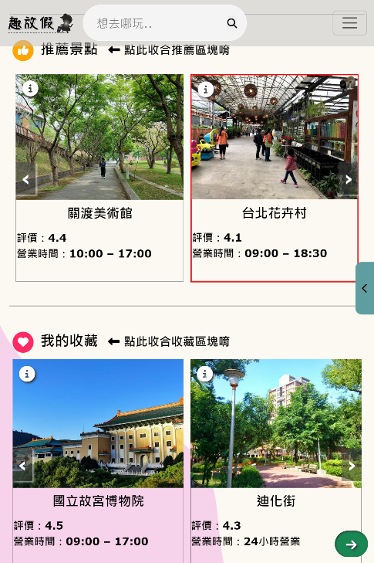
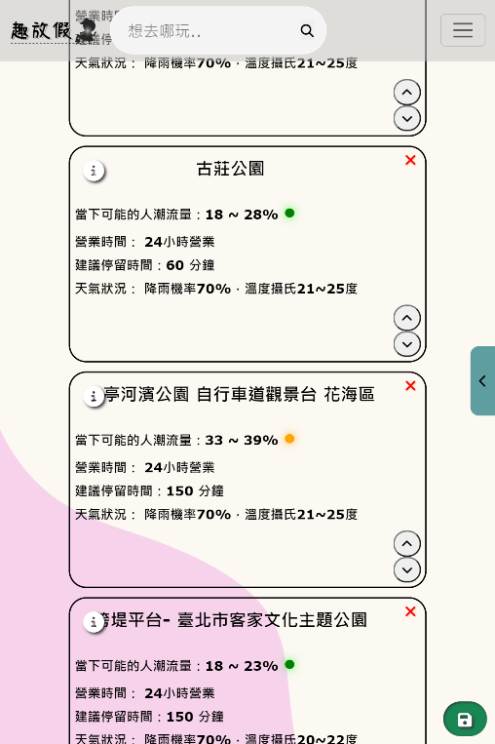



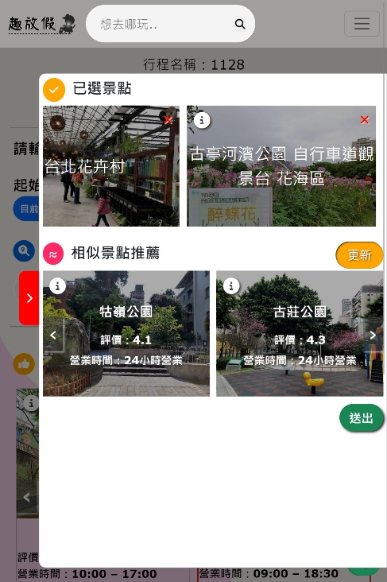
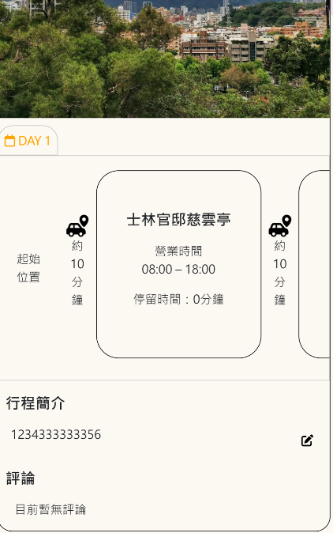

前 言
可行性分析
推薦分類介紹
專案時程＆組織分工
背景介紹 / 系統目的與目標
人潮資訊
導航
選擇景點
收藏景點
推薦相似景點

Slide 6
２
２
可行性分析
可行性分析
技術可行性
系統特色

Slide 7
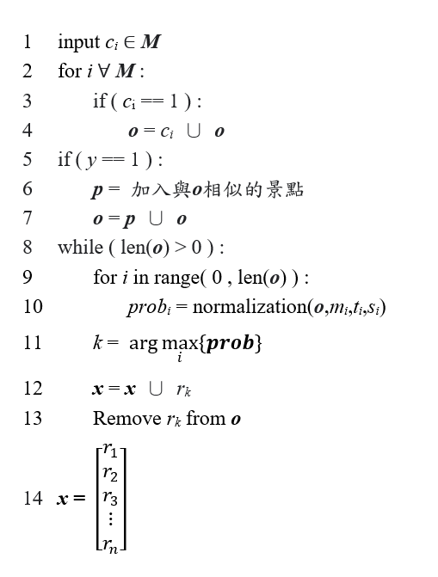
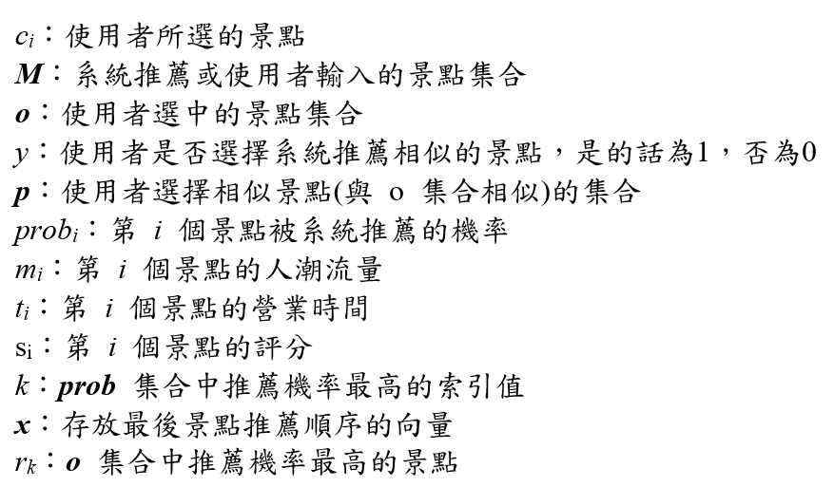
前 言
可行性分析
推薦分類介紹
專案時程＆組織分工
技術可行性 / 系統特色
選擇或輸入景點
是否選擇相似景點
選擇機率最大者
推薦結果
Kotiloglu, S., Lappas, T., Pelechrinis, K., & Repoussis, P. P. （2017）. Personalized multi-period tour recommendations. Tourism Management, 62, 76-88.

Slide 8
前 言
可行性分析
推薦分類介紹
專案時程＆組織分工
技術可行性 / 系統特色
1
4
1
結合人潮資訊
4
依照類似使用者喜好推薦
2
5
2
提供天氣參考
5
排序景點較佳順序
3
6
3
結合景點推薦與導航功能
6
不須下載線上操作

Slide 9
3
3
推薦分類介紹
推薦分類介紹
推薦景點功能
推薦相似景點功能

Slide 10
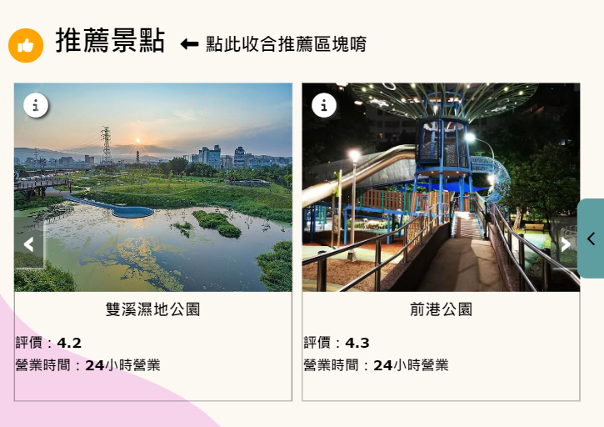
前 言
可行性分析
推薦分類介紹
專案時程＆組織分工
推薦景點功能 / 推薦相似景點
 使用者起始位置推薦
 相似使用者瀏覽景點
 使用者喜愛標籤

Slide 11
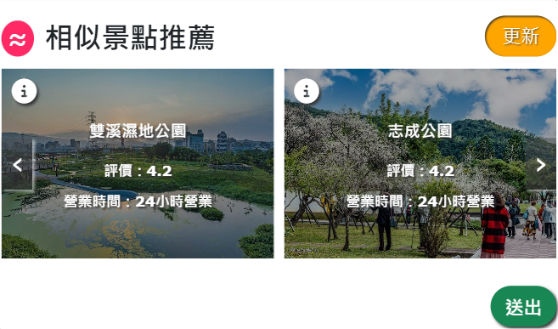
前 言
可行性分析
推薦分類介紹
專案時程＆組織分工
推薦景點功能 / 推薦相似景點
 根據景點標籤
 根據景點標籤的組合

Slide 12
專案時程與
組織分工
專案時程與
組織分工
4
4
專案時程：甘特圖
專案組織與分工

Slide 13
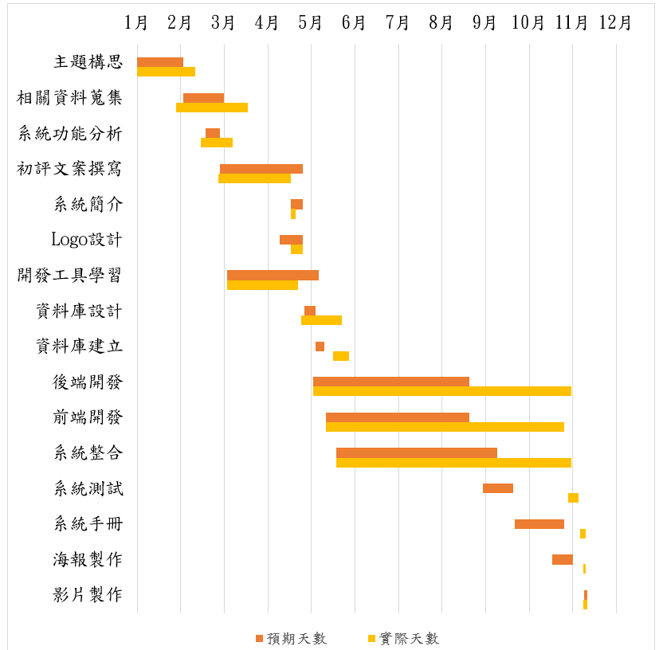
前 言
可行性分析
推薦分類介紹
專案時程＆組織分工
甘特圖 / 組織分工 Github
■ 實際天數
■ 預期天數

Slide 14
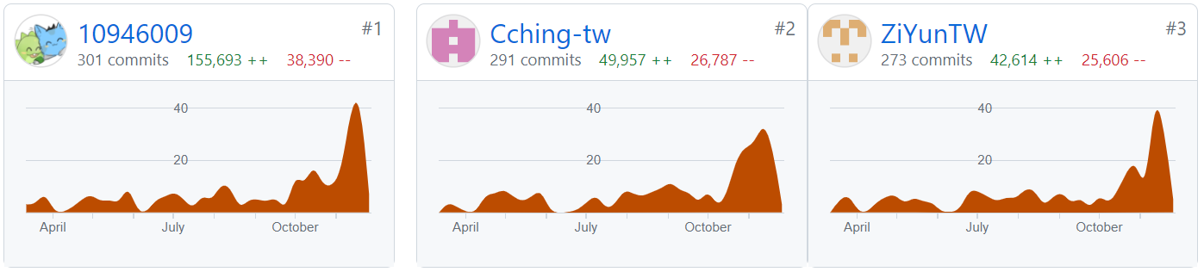
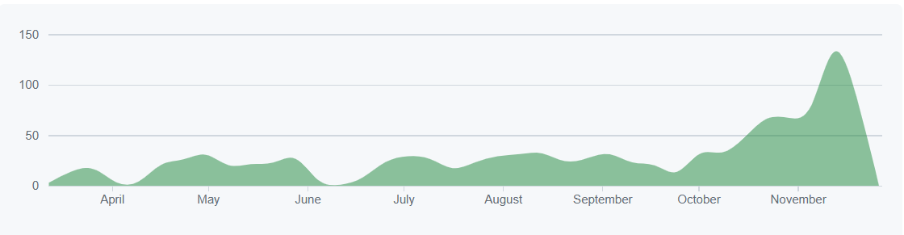
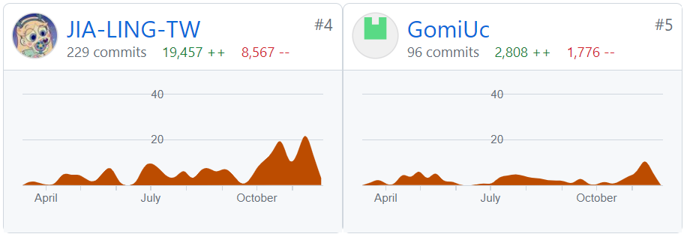
前 言
可行性分析
推薦分類介紹
專案時程＆組織分工
甘特圖 / 組織分工 Github
10946009陳品茹
10946013趙 晴
10946010劉姿妘
Mar 12, 2023 – Nov 27, 2023
10946029李嘉羚
10946003吳宇晞

Slide 15
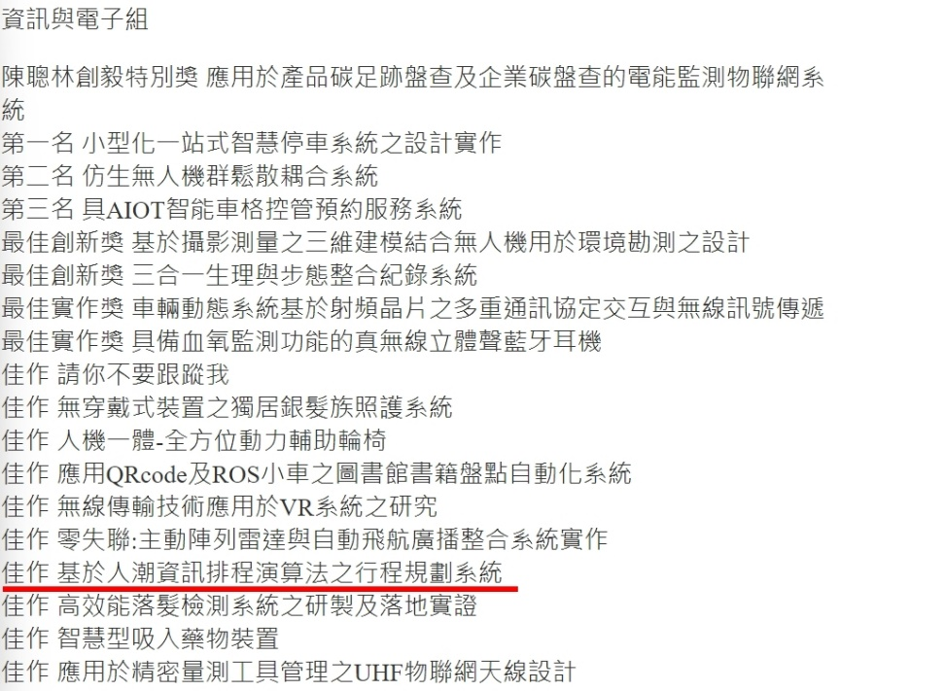

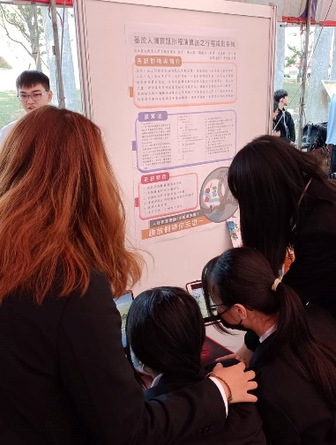
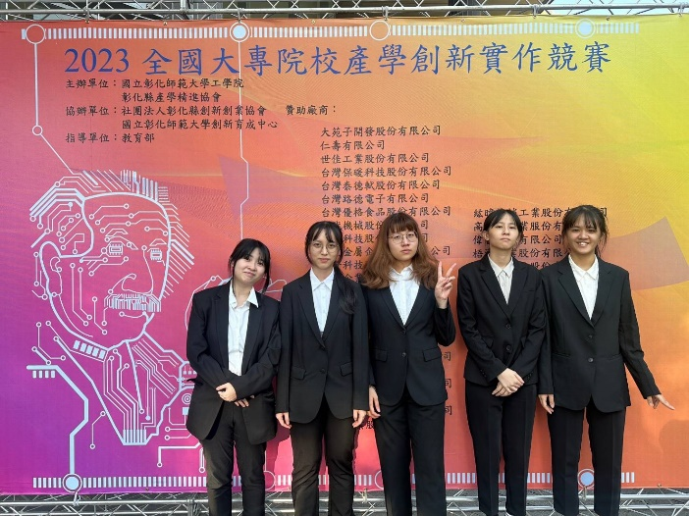
校外競賽
校外競賽
2023 全國大專院校產學創新實作競賽
資訊與電子組 – 佳作
Competition
Competition

Slide 16
參考資料
參考資料
Deshpande, M., & Karypis, G. （2004）. Item-based top-n recommendation algorithms. ACM Transactions on Information Systems （TOIS）, 22（1）, 143-177.
References
Hyde, K. F., & Lawson, R. （2003）. The nature of independent travel. Journal of travel research, 42（1）, 13-23.
References
Kotiloglu, S., Lappas, T., Pelechrinis, K., & Repoussis, P. P. （2017）. Personalized multi-period tour recommendations. Tourism Management, 62, 76-88.
Souffriau, W., Vansteenwegen, P., Vanden Berghe, G., & Van Oudheusden, D. （2013）. The multiconstraint team orienteering problem with multiple time windows. Transportation Science, 47（1）, 53-63.
Wendt, C., Werner, D., Adam, M., & Benlian, A. （2022）. Influencing crowding at locations with decision support systems: The role of information timeliness and location recommendations. Decision Support Systems, 160, 113817.

Slide 17
趣放假
Trip Fun Chill
組長：10946009陳品茹
組員：10946003吳宇晞
10946010劉姿妘
10946013趙 晴
10946029李嘉羚
指導老師：李文毅 老師
～報告結束 謝謝大家～

